Slide 1

연구 진행상황

Slide 2
1. Grid Train
Train = 20170607 ~ 20200306
Grid – 4시간 이상
초기자산 1,000,000
기사 개수, 기사 긍정 비율(%), 종토방 긍정 글 수
 | 9,46,4 | 10,44,4 | 9,51,4 | 9,47,4 | 11,47,4 | 11,44,4
Long (개) | 26 | 28 | 15 | 24 | 22 | 26
ACC | 61.54% | 60.71% | 66.67% | 62.5% | 63.64% | 61.54%
최종 자산 | 1,232,500 | 1,249,200 | 1,235,500 | 1,234,200 | 1,246,300 | 1,260,000
Buy & Hold = 659,800

Slide 3
2. Bayes Train
Train = 20170607 ~ 20200306
베이지안 - 20분
초기자산 1,000,000
기사 개수, 기사 긍정 비율(%), 종토방 긍정 글 수
 | 7,49,4 | 9,48,4 | 10,49,4 | 11,51,4 | 11,50,4 | 11,47,4
Long (개) | 23 | 23 | 21 | 15 | 19 | 22
ACC | 56.52% | 60.87% | 61.91% | 66.67% | 63.16% | 63.64%
최종 자산 | 1,216,500 | 1,225,400 | 1,232,400 | 1,235,500 | 1,244,500 | 1,246,300
Buy & Hold = 659,800

Slide 4
3.Grid Test
코로나 기간 제거
Test = 20200710 ~ 20210510
초기자산 1,000,000
기사 개수, 기사 긍정 비율(%), 종토방 긍정 글 수
 | 9,46,4 | 10,44,4 | 9,51,4 | 9,47,4 | 11,47,4 | 11,44,4
Long (개) | 29 | 31 | 17 | 27 | 26 | 31
ACC | 65.52% | 61.29% | 70.59% | 66.67% | 65.38% | 61.29%
최종 자산 | 1,214,600 | 1,159,300 | 1,152,400 | 1,228,2000 | 1,222,800 | 1,159,300
Buy & Hold = 1,035,000

Slide 5
4.Bayes Test
코로나 기간 제거
Test = 20200710 ~ 20210510
초기자산 1,000,000
기사 개수, 기사 긍정 비율(%), 종토방 긍정 글 수
 | 7,49,4 | 9,48,4 | 10,49,4 | 11,51,4 | 11,50,4 | 11,47,4
Long (개) | 23 | 27 | 22 | 16 | 21 | 26
ACC | 69.57% | 66.67% | 68.18% | 68.75% | 66.67% | 65.38%
최종 자산 | 1,198,500 | 1,228,200 | 1,193,100 | 1,150,800 | 1,171,400 | 1,222,800
Buy & Hold = 1,035,000

Slide 6
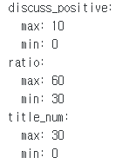
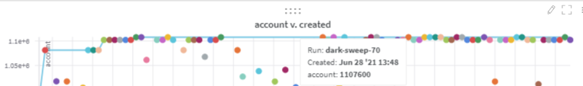
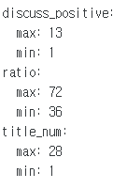
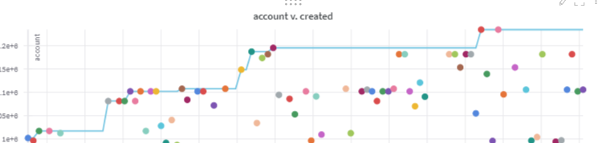
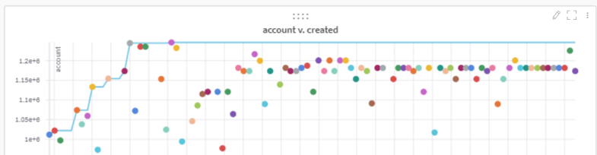
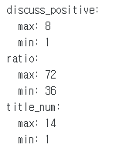
5. 결론
베이지안으로 찾았을 때 훨씬 더 빠른 속도를 보여줌.
그러나 임계 값의 범위를 어떻게 정해주냐에 따라 크게 결과가 바뀜
제일 안정적
각 종목마다 max와 min을 결정하는 기준을 정해야 함

Slide 7
6. 계획
110개의 제약 테마로 각각의 임계점을 bayes 방법으로 찾아서 Test
결과가 좋은 종목으로 자동화 및 모의투자 실행

